Slide 1
Масмедіа у нашому житті
Mass media in our life
Перейдіть за посиланням та перегляньте відеоурок з 24.40хв
https://youtu.be/jw7WwgnNDU0

Slide 2
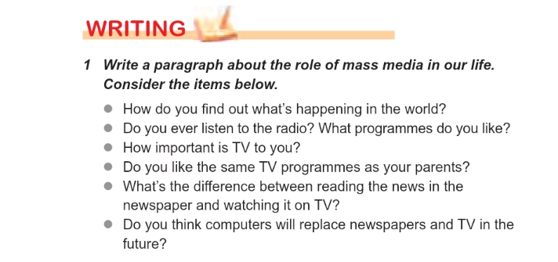
Домашня робота: вправа 1, ст. 82

